Slide 1
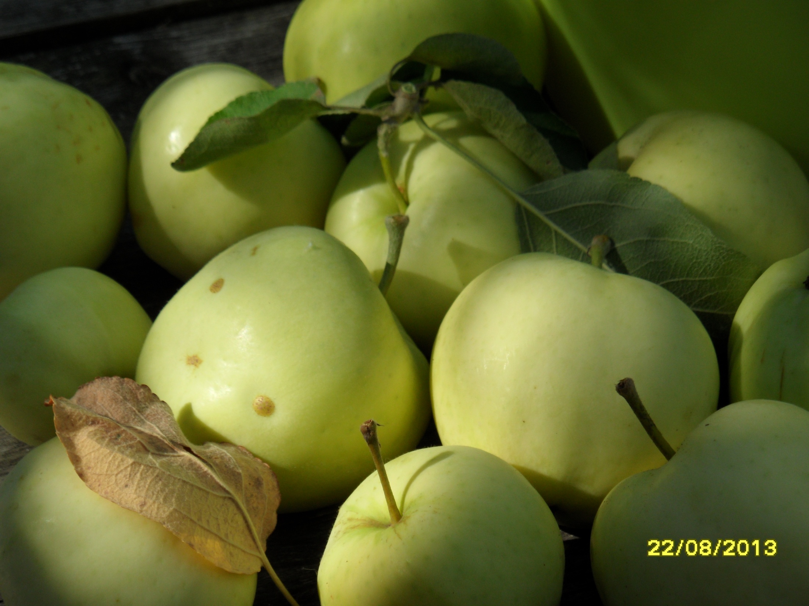
ДНЕВНИК взаимодействия детского сада и семьи
_______________
_______________
_______________

Slide 2
Давайте познакомимся!
Фамилия нашей семьи ________________________
В нашей семье __________ родных любящих людей
Это___________________________________________________________________________________________________________________________________________________________________________
У каждого имеется свое увлечение ________________________________________________________________________________________________________________________________________________________________________________________

Slide 3
А вместе мы любим ____________________________________________________________________________________________________________________________________________________
В нашей семье существуют такие традиции ____________________________________________________________________________________________________________________________________________________

Slide 4
Праздники нашей семьи
День рождения ребенка _____________________________________
День рождения _____________________________________
День рождения _____________________________________
День рождения _____________________________________

Slide 5
Традиции нашей семьи
Вместе мы любим ________________________________________________________________________________________________________________________________________________________________________________________________________________________________________________________________________________________________________

Slide 6
Рисунок нашей семьи (рисует ребенок)

Slide 7
Как Вы общаетесь с ребенком
Ласковое имя Вашего ребенка _____________________________________
Виды поощрений __________________________________________________________________________
Как выражаете свое недовольство поступками ребенка __________________________________________________________________________

Slide 8
Рисунок детей и взрослых «Если добрый ты, это хорошо!»

Slide 9
Как распределяется ответственность в семье
Мамина ответственность __________________________________________________________________________
Папина ответственность __________________________________________________________________________
Ответственность ребенка __________________________________________________________________________

Slide 10
Выходные в Вашей семье
В каких местах Вы любите бывать? О каких местах и интересных приключениях Вы хотели бы рассказать нам? ___________________________________________________________________________________________________________________________________________________________________________________________________________________________________________________________________

Slide 11
Навстречу приключениям (маршрут выходного дня)
Тема маршрута _____________________________________
Информация об объекте посещения ________________________________________________________________________________________________________________________________________________
Маршрут следования ________________________________________________________________________________________________________________________________________________
Походное снаряжение ________________________________________________________________________________________________________________________________________________

Slide 12
Совместный рисунок на тему «Навстречу приключениям!»

Slide 13
Вопросы родителей по воспитанию ребенка
Какие вопросы воспитания Вас волнуют _______________________________________________________________________________________________________________
Поделитесь удачным опытом воспитания ____________________________________________________________________________________________________________________________________________________

Slide 14
Вопросы родителей по подготовке ребенка к школе
_______________________________________________________________________________________________________________________________________________________________________________________________________________________________________________________________________________________________________________________________________________

Slide 15
Сочинение родителей о ребенке (что интересного появилось в поведении, как формируется характер, какие новообразования в познании и т.д.)

Slide 16
Достижения ребенка (новые слова, движения, контакты, симпатии, игрушки, новые умения и навыки, можно вместе с рассказом наклеить фото)

